Slide 1
JS全栈
AngularJS
全栈工程师教研组@优才网
主讲：侯佳林

Slide 2

0
课程目标
HTML5
课程大纲
    MVC 介绍
    AngularJS基本开发
    控制器
    服务
    指令
    过滤器
    路由

Slide 3
1
MVC介绍
HTML5
MVC介绍

Slide 4
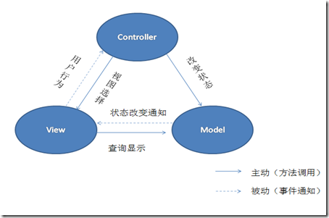
1
MVC介绍
HTML5
M:数据层
V:展示层
C:控制层

Slide 5
2
基本开发
HTML5

Slide 6
3
1
控制器
HTML5

Slide 7
4
1
服务
HTML5

Slide 8
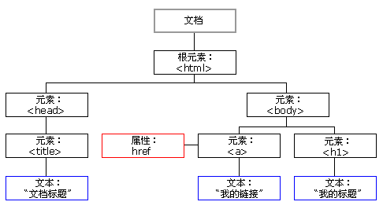
5
指令
HTML5
DOM树
    网页就是由不同的DOM节点组成
    1、整个文档是一个文档节点 <html>
    2、元素节点
    3、文本节点
    4、属性节点
    5、注释节点

Slide 9
6
过滤器
HTML5
BOM的Window
    网页只有一个window对象吗？
    1、窗口操作
    var winucai = window.open("http://www.ucai.cn", "ucai", ",resizable=yes,status=no");
    winucai.moveTo(100, 100);
    winucai.resizeTo(200, 200);
    2、系统对话框
    alert、confirm、prompt

Slide 10
7
路由
HTML5
BOM的Window
    网页只有一个window对象吗？
    1、窗口操作
    var winucai = window.open("http://www.ucai.cn", "ucai", ",resizable=yes,status=no");
    winucai.moveTo(100, 100);
    winucai.resizeTo(200, 200);
    2、系统对话框
    alert、confirm、prompt

Slide 11
8
项目实战
HTML5
Window
    3、时间间隔
    setTimeout
    setInterval
    clearTimeout
    clearInterval
    4、历史
    history
    go

Slide 12

Thanks!
侯佳林
微信：优才创智
微博：优才创智
扫一下，有更多惊喜！

